Slide 1
„Numeruotos figūros“
Parengė martynas antipenkovas iš 3d klasės

Slide 2
Temos aktualumas ir pasirinkimo motyvai
Aktuali norint praleisti laiką
Turimų žinių patikrinimas, naujų kaupimas
Komercinės programos pavyzdys

Slide 3
Darbo tikslas
Sukurti programą-žaidimą
Sukurti duomenų bazę
Sujungti

Slide 4
Darbo uždaviniai
Programos architektūros planavimas
Duomenų įvesties lango tipo programos kodo rašymas
WFA tipo programos kodo rašymas
Programos susiejimas su duomenų baze

Slide 5




Metodai

Slide 6

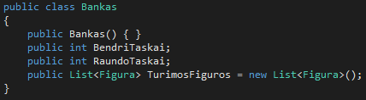
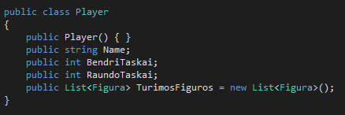
Darbo eiga

Slide 7
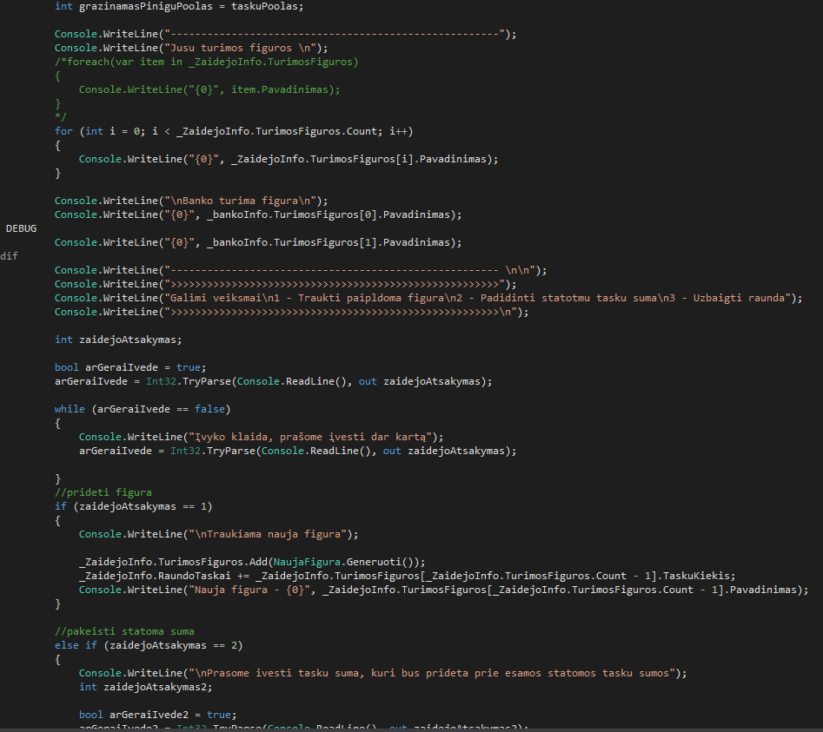
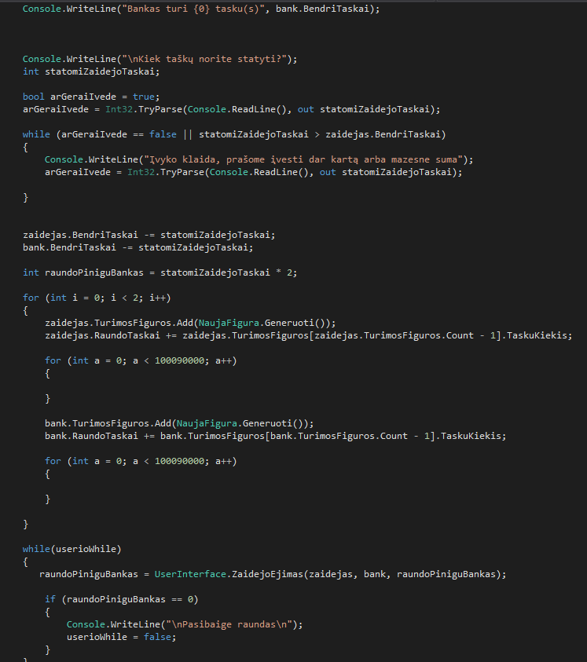

Slide 8
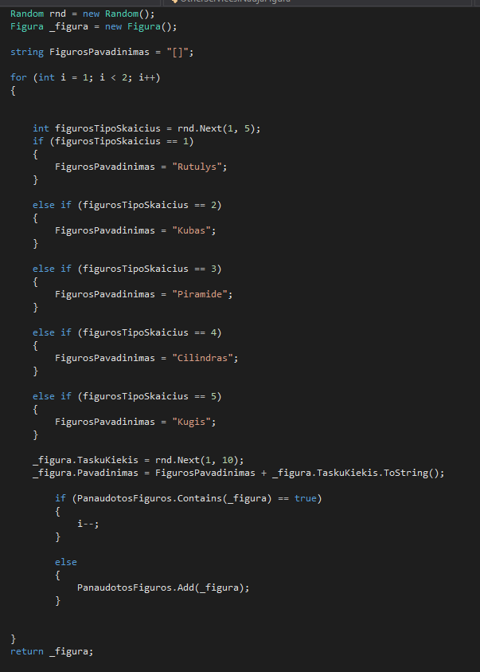
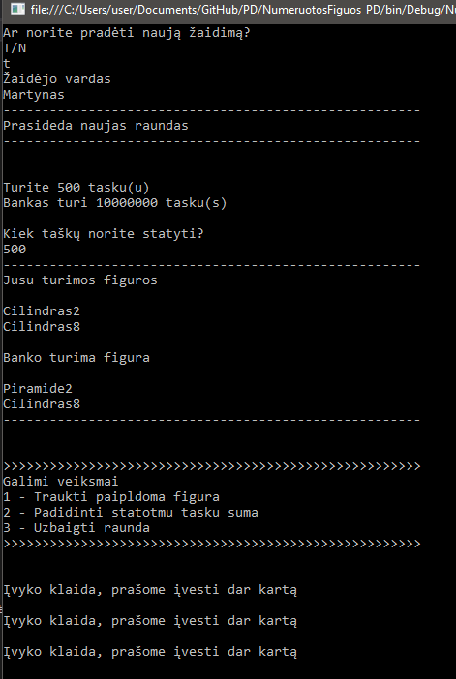

Slide 9
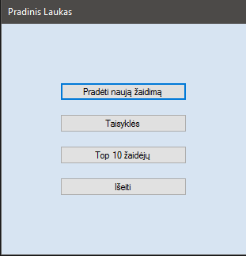
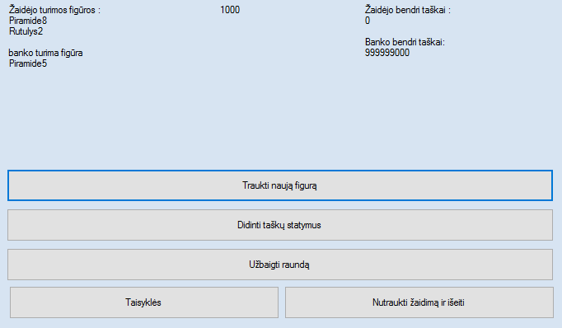

Slide 10
Antrosios versijos pristatymas pačioje platformoje

Slide 11
Išvados
Sukurta aplikacija
Sukurta duomenų bazė
Surinkta daug informacijos apie WFA aplikacijas
Patikrintos žinios

